Slide 1
СТМС - ЛЕКЦИЯ №03
Технология возведения монолитных конструкций высотных зданий- 5
СТМС

Slide 2
Вопросы:
Введение.
Технология возведения монолитных стен ядра жесткости, колонн и перекрытий.

Slide 3
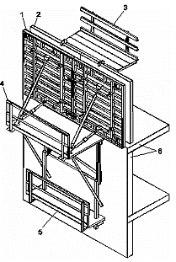
Технология возведения монолитных стен ядра жесткости, колонн и перекрытий.
Для возведения ядер жесткости высотных и уникальных зданий, в качестве которых выступают лифтовые блоки, применяют специальные самоподъемные и подъемно-переставные опалубочные системы, технологические особенности которых кратко рассмотрены в первом параграфе данной главы.
Опалубка монолитных лифтовых шахт должна допускать распалубку замкнутых внутренних участков стены и иметь рабочую площадку внутри шахты.
Подъемно-переставная опалубка используется, как правило, для возведения ядра жесткости строящегося высотного объекта и монолитных наружных стен.
Ее применение дает возможность выполнять работы на значительной площади.
Благодаря одновременному перемещению подъемно-переставных подмостей и опалубки в едином блоке можно обойтись без такого «промежуточного» этапа, как складирование опалубки при переходе с захватки на захватку по высоте.
Схема устройства подъемно-переставной опалубки приведена на рис.1.
Как видим, опалубка такого типа состоит из следующих базовых элементов:
- внутренних и наружных опалубочных панелей;
- навесных подмостей для бетонирования;
- рабочих подмостей;
- нижних подмостей.
Рис.1. Схема устройства подъемно-переставной опалубки наружных стен:
1 — наружная опалубочная панель;
2 — внутренняя опалубочная панель;
3 — навесные подмости;
4 — рабочие подмости;
5 — нижние подмости;
6 — монолитные конструкции.

Slide 4
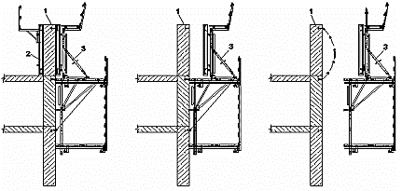
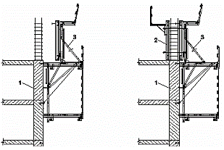
Для перемещения опалубки на другую захватку (рис.2) используют специальный грузоподъемный кран.
Последовательность работ такова:
демонтаж внутренних опалубочных панелей;
отрыв от бетона наружных панелей;
удаление оконных проемообразователей;
перемещение с помощью грузоподъемных кранов блока опалубки с подмостями на следующую захватку и фиксация в анкерном механизме;
армирование монолитной конструкции;
монтаж оконных проемообразователей, внутренних и наружных опалубочных панелей.
Рис.2. Схема перемещения подъемно-переставной опалубки на следующую захватку:
1 — монолитные конструкции; 2 — внутренняя опалубочная панель; 3 — наружная опалубочная панель

Slide 5
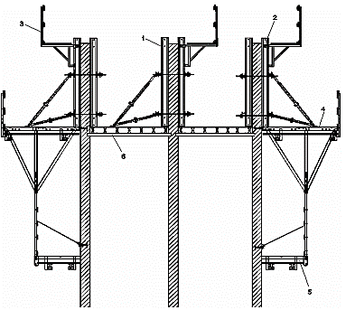
Назначение анкерных элементов опалубки заключается в обеспечении надежного крепления подъемно-переставной опалубки к забетонированной конструкции.
При возведении ядра жесткости подъемно-переставная опалубка используется в комплекте с внутренним блоком опалубки шахты лифта и с шахтными подмостями.
При этом опалубочная система (рис.3) должна включать следующие основные элементы:
Г-образные внутренние блоки из щитов опалубки;
разъемные внутренние углы;
наружные опалубочные панели;
рабочую площадку опалубки шахты лифта
с самофиксирующимися упорами;
навесные подмости для бетонирования;
рабочие подмости; нижние подмости;
дверные проемообразователи.
Рис.3.
Схема устройства подъемно-переставной опалубки лифтового блока:
1 — внутренние блоки из щитов опалубки;
2 — наружная опалубочная панель;
3 — навесные подмости для бетонирования;
4 — рабочие подмости;
5 — нижние подмости;
6 — рабочая площадка шахты лифта с самофиксирующимися упорам.

Slide 6
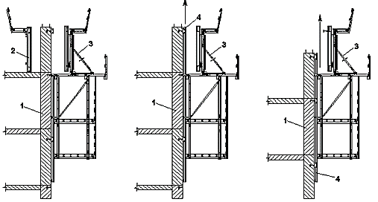
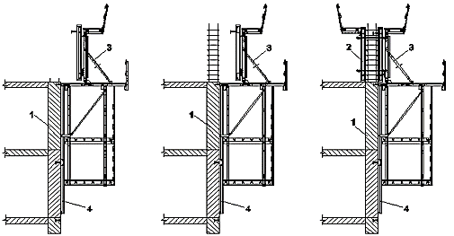
Монолитные конструкции возводятся с использованием опалубки подъемно-переставного типа, которая перемещается вертикально по направляющим балкам, тем самым обеспечивая безопасный монтаж при предельно допустимых скоростях ветра на высоте благодаря анкерному креплению к зданию направляющих балок.
Опалубка перемещается на другую захватку по высоте по направляющим балкам.
При этом используется грузоподъемный кран. В целом, последовательность данного процесса такова (рис.4):
-демонтируют внутренние опалубочные панели;
-отрывают наружные опалубочные панели от стены на расстояние 20…40 см;
-с помощью грузоподъемного крана блок опалубки по направляющим балкам поднимают на следующую захватку. Направляющая балка перемещается вверх между гравитационными механизмами.
Рис.4. Схема перемещения подъемно-переставной опалубки по направляющим балкам:
1 — монолитная стена; 2 — внутренняя опалубочная панель; 3 — наружная опалубочная панель;
4 — направляющие балки

Slide 7
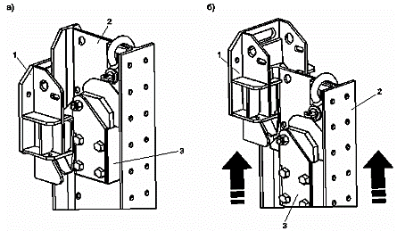
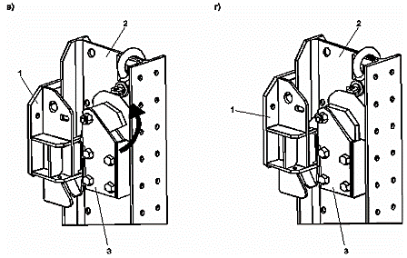
Когда опалубка перешла на следующую захватку, гравитационный механизм надежно фиксирует ее блок на нужной отметке (рис.5).
Конструкцию армируют, после чего выполняют монтаж наружных опалубочных панелей и в случае необходимости — оконных проемообразователей.
Затем монтируют внутренние опалубочные панели, после чего, наконец, конструкцию бетонируют
Рис.5. Последовательность перемещения опалубки по направляющим балкам:
а — блок в исходной позиции; б — поднятие краном модульного элемента по направляющим балкам;
в — поворот гравитационной защелки; г — блок опалубки зафиксирован в новой позиции: 1 — навесной башмак; 2 — направляющая балка; 3 — гравитационный механизм

Slide 8
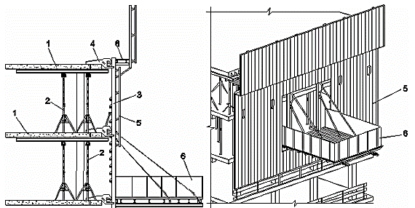
Строительство высотных объектов предполагает использование направляющих балок с защитными ограждениями и передвижными подмостями.
Защитное ограждение по контуру фронта работ (рис.6) служит мерой обеспечения безопасности рабочих, занятых на строительстве, в том числе и от негативного влияния атмосферных факторов.
Рис.6.
Схема устройства защитного ограждения по контуру фронта работ:
1 — монолитная плита перекрытия;
2 — телескопическая стойка;
3 — направляющие балки;
4 — анкерный узел;
5 — защитное ограждение;
6 — подмости.

Slide 9
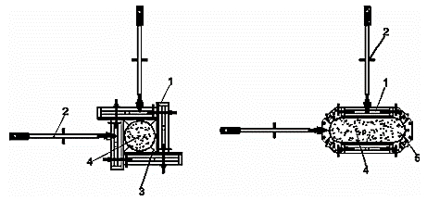
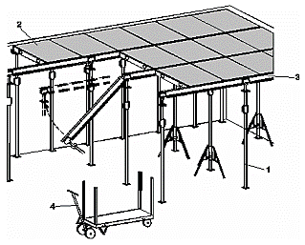
Для возведения прямоугольных колонн рекомендуется применять веерную опалубку колонн.
При сечении колонн более 900 × 900 мм применяют щитовую опалубку с установкой тяжей.
Круглые и овальные колонны возводятся в опалубке круглых колонн, состоящей из двух сегментов, соединяемых специальными винтовыми замками, или в веерной опалубке со специальными вкладышами (рис.7)
Рис.7.
Схемы опалубливания круглых и овальных колонн:
1 — щиты веерной опалубки колонн;
2 — подкос;
3 — индивидуальный вкладыш;
4 — монолитная колонна;
5 — сегмент опалубки круглых колонн
Монолитные перекрытия возводят в опалубке на основе телескопических стоек (рис.8) или опорных башен.
Рис.8. Схема опалубки перекрытий на основе телескопических стоек с падающими головками:
1 — телескопическая стойка с падающей головкой;
2 — щит опалубки перекрытий;
3 — продольная балка;
4 — тележка для транспортирования щитов опалубки перекрытий.

Slide 10
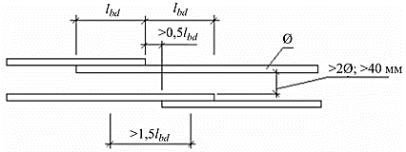
При строительстве монолитных каркасных зданий необходимо применять метод вязки арматуры в построечных условиях.
Следует особо подчеркнуть, что использование современных опалубочных систем исключает любые сварочные работы, поскольку в процессе сварки повреждается поверхность палубы, что, как очевидно, существенно снижает качество лицевой поверхности бетона.
Арматурные работы состоят из следующих операций:
заготовка арматурных стержней и изделий;
укрупнительная сборка пространственных арматурных каркасов;
установка готовых каркасов и сеток в опалубку;
установка арматуры отдельными стержнями в опалубку и вязка каркаса.
Когда стержни арматуры соединяют без помощи сварки, смещение стыков должно составлять не менее 1,5 расчетной длины анкеровки. Необходимо обеспечить касание стыкуемых стержней между собой.
Удаление их друг от друга допустимо, но на величину как минимум 40 мм. Схема соединения стержневой арматуры без сварки приведена на рис.9.
Рис.9.
Схема соединения стержневой арматуры без сварки

Slide 11
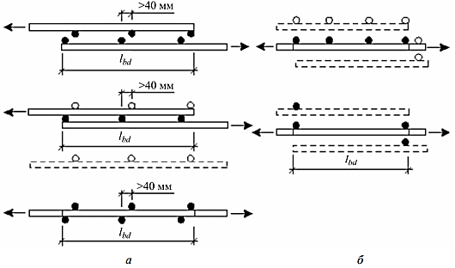
Схема соединения арматурных сеток без сварки в направлении рабочей арматуры приведена на рис.10.
Когда выполняется стык рабочей арматуры сеток из гладких стержней, необходимо, чтобы приварка на длине перепуска арматуры Lbd составляла как минимум два поперечных стержня (рис.10, а).
В том случае когда речь идет о стыке рабочей арматуры сеток с рифленой поверхностью, поперечные стержни могут отсутствовать (рис.10, б).
Рис.10.
Схема соединения арматурных сеток без сварки в направлении рабочей арматуры:
а — из гладких стержней;
б — из рифленых стержней.

Slide 12
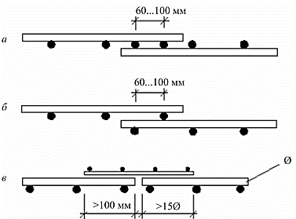
Схемы соединения арматурных сеток без сварки в направлении распределительной арматуры на рис.11.
Если диаметр рабочей арматуры равен или превышает 16 мм, разрешается выполнять стыковку арматурных изделий без нахлеста, но при условии использования над сечением примыкания стыковой сетки с перепуском в каждую сторону, который должен составлять не менее 15 диаметров распределительной арматуры и не менее 100 мм (рис.11, в).
В остальных случаях стыки следует выполнять с перепуском (длина нахлеста считается равной расстоянию между осями крайних рабочих стержней), в зависимости от диаметра распределительной поперечной арматуры (рис.11, а, б).
Так, при диаметре 4 мм и менее перепуск должен быть на 50 мм; при диаметре свыше 4 мм — на 100 мм.
Рис.11.
Схемы соединения арматурных сеток без сварки в направлении распределительной арматуры:
а — при диаметре распределительной арматуры 4 мм и менее;
б — то же более 4 мм;
в — при применении стыковой сетки с перепуском.

Slide 13
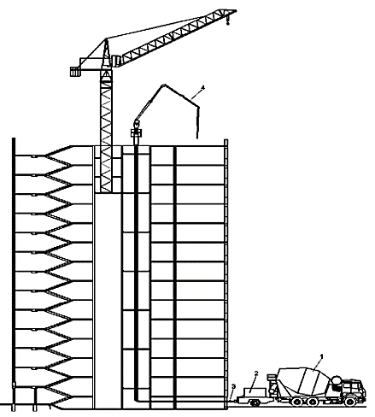
В процессе строительства высотных и уникальных зданий бетонную смесь в большинстве случаев укладывают при помощи бетононасоса или способом «кран — бадья».
В случае необходимости допускается использовать оба этих способа одновременно.
При бетонировании первых трех этажей строящегося объекта необходимо применять автобетононасосы с распределительной стрелой (рис.12)
Рис.12.
Схема подачи бетонной смеси бетононасосом:
1 — автобетоносмеситель;
2 — бетононасос;
3 — бетоновод;
4 — автономная распределительная стрела.
Как видно из схемы на рис.12, стационарный бетононасос, предназначенный для подачи бетонной смеси, включает такие составные элементы, как бетоновод и автономная распределительная стрела.
Способ подачи и укладки бетонной смеси определяется на стадии разработки ППР или технологических карт.

Slide 14
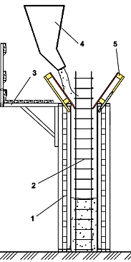
Бадьи, используемые для приема бетонной смеси, должны быть снабжены герметичными и регулируемыми затворами.
Кроме того, следует использовать бадьи именно с боковой выгрузкой смеси, так как арматурные выпуски из опалубки стен и колонн препятствуют укладке бетонной смеси в опалубку.
Также для обеспечения заливки бетонной смеси в опалубку и защиты наружной поверхности щитов от загрязнений смесью на опалубке стен и колонн устанавливаются специальные съемные фанерные лотки.
На рис.13 приведена схема укладки бетонной смеси в опалубку способом «кран — бадья».
Рис.13.
Схема укладки бетонной смеси в опалубку способом «кран — бадья»:
1 — щит опалубки;
2 — арматурный каркас с выпусками;
3 — подмости для бетонирования;
4 — бадья с боковой выгрузкой;
5 — съемные фанерные лотки

Slide 15
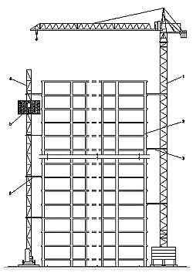
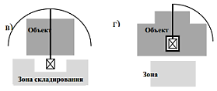
При возведении высотных и уникальных зданий применяют приставные и самоподъемные краны.
Приставные краны имеют высоту подъема крюка до 100...150 м; треугольные или квадратные жесткие диски, закрепляющие башню крана к каркасу здания через 15...25 м, устанавливаются на земле вне контура здания (рис.14, а и рис.15).
Рис.14.
Схемы установки кранов при возведении зданий с монолитным каркасом:
а — приставной кран с наружной части здания;
б — приставной кран в ядре жесткости здания
Рис.15.
Схема установки приставного башенного крана и грузопассажирского подъемника:
1 — кран;
2 — каркас возводимого здания;
3 — монтажные связи крана;
4 — мачта подъемника;
5 — грузопассажирская кабина подъемника;
6 — монтажные связи подъемника.

Slide 16
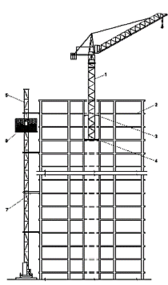
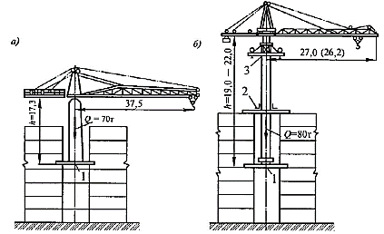
В зданиях высотой свыше 150 м применяют самоподъемные краны, размещаемые вне габаритов возводимого здания (рис.14, б и рис.16).
Для самоподъемных кранов высота здания практически не ограничивается, устанавливаются внутри контура здания и опираются на смонтированные конструкции.
Краны передвигаются вверх по мере выполнения крановой сборки и крепятся к каркасу здания (рис.17).
Рис.16.
Схема установки самоподъемного башенного крана и грузопассажирского подъемника:
1 — кран;
2 — каркас возводимого здания;
3 — промежуточные опоры крана;
4 — нижняя опора крана;
5 — мачта подъемника;
6 — грузопассажирская кабина подъемника;
7 — монтажные связи подъемника.
Рис.17.
Схемы самоподъемных кранов для монтажа высотных зданий:
а — краны типа УБК с защемлением в горизонтальной плоскости;
б — краны типа СБК с защемлением в вертикальной плоскости:
1 — нижняя опора;
2 — верхняя опора для восприятия горизонтальных реакций;
3 — подвижная обойма для самоподъема крана на следующую стоянку .

Slide 17
Благодарю за внимание!

